Slide 1
Hepatitis C: recurrencia de HCC por uso de AAD.
Rodrigo Belloni
HIGA San Martin de La Plata

Slide 2
Por que hablamos de este tema?

Slide 3
Qué sabemos de hepatitis C?
El objetivo es curar la infección por HCV para prevenir la cirrosis hepática, descompensaciones por cirrosis, HCC, manifestaciones extrahepáticas severas y la muerte
En pacientes con fibrosis avanzada y cirrosis, la erradicación de HCV reduce la tasa de descompensación y reduciría el riesgo de HCC(70%).

Slide 7
Pacientes con Alta Prioridad
Fibrosis avanzada o cirrosis compensada (CPS A)
Biopsia hepática con scores de fibrosis F3-4 o
Fibroscan: = 9.5 kPa
Diagnóstico por imágenes y Endoscopía compatible con cirrosis y/o hipertensión portal.
Cirrosis descompensada (CPS B o C)
Manifestaciones extrahepáticas asociadas a hepatitis C crónica clínicamente significativas
Receptores de trasplante de órganos
Coinfección HIV (F2-F4)
Pacientes con alto riesgo de transmisión de HCV: pacientes en hemodiálisis, y personal de salud
Ridruejo, E y col. Actualización de las recomendaciones para el tratamiento de la Hepatitis crónica por Virus C. AAEEH. 2016

Slide 9
Objetivos de la OMS en HCV para el año 2030
Reducción de un 30% de nuevas infecciones para el 2020 y del 90% para 2030.
Reducción de la mortalidad a de un 10% al 2020 y del 65% al 2030.
Incremento de inyecciones seguras a 50% en 2020 y 90% en 2030.
Tratar 3 millones de pacientes para 2020 y al 80% de los mismos para el 2030.

Slide 10
Qué sabemos de HCC y HCV?
La acción carcinogénica del HCV se produciría por factores directos e indirectos.
La presencia de cirrosis, la primoinfeccion luego de las 50 años, el sexo masculino y el genotipo 1b aumentan el riesgo.
Está indicado el seguimiento de los pacientes con hepatitis C con cirrosis y F3

Slide 11
Qué sabemos de HCC?
Es el 7° cáncer más frecuente a nivel mundial
Es la tercera causa de muerte por cáncer.
La cirrosis de cualquier etiología es factor de riesgo más frecuente,30% de los cirróticos lo desarrollan a lo largo de su vida.
Las tasas de recurrencia luego de las técnicas de ablación rondan entre el 14% y 35%, las técnicas quirúrgicas con recurrencias de hasta el 70% en 2 años.

Slide 12
Por que hablamos de este tema?

Slide 13
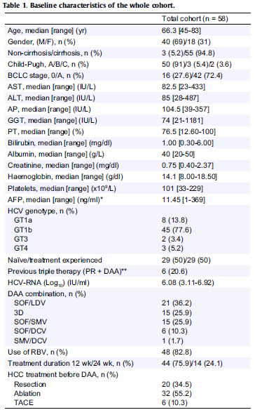
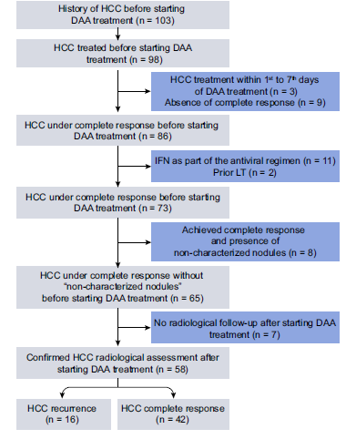

Slide 14
Resultados
La recurrencia de HCC fue de 27,6% en un tiempo medio de 5,7 meses
El tiempo medio de recurrencia fue de 3,5 meses.
STORM: la recurrencia fue de 2,45% al 4 mes y 27,6% a los 12 meses.(diferencia en población y tamaño de las lesiones).
Si el tiempo entre el tratamiento del HCC y comienzo de DAA fue menor a 4 meses la tasa de recurrencia fue de 41%... alta preocupación…

Slide 15
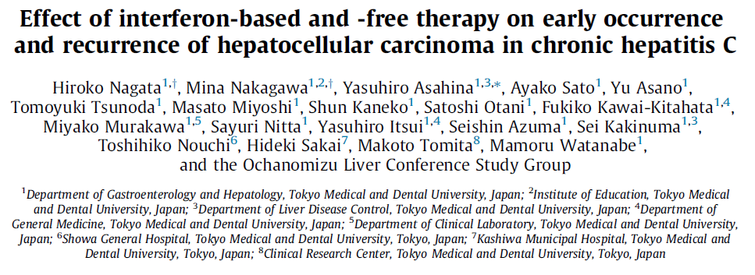

Slide 16
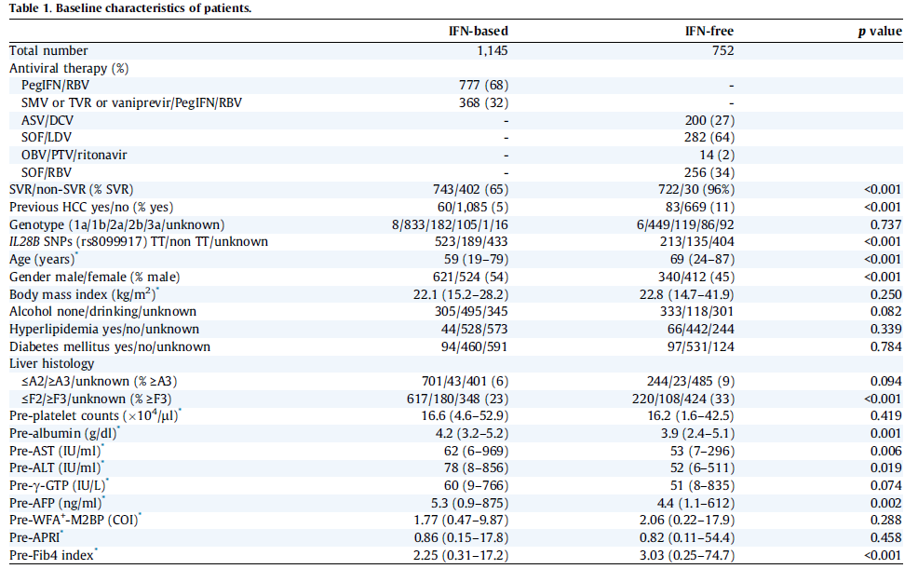

Slide 17
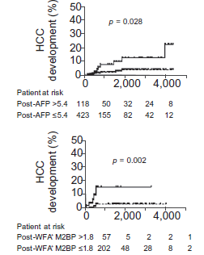
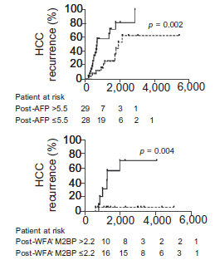

Slide 19
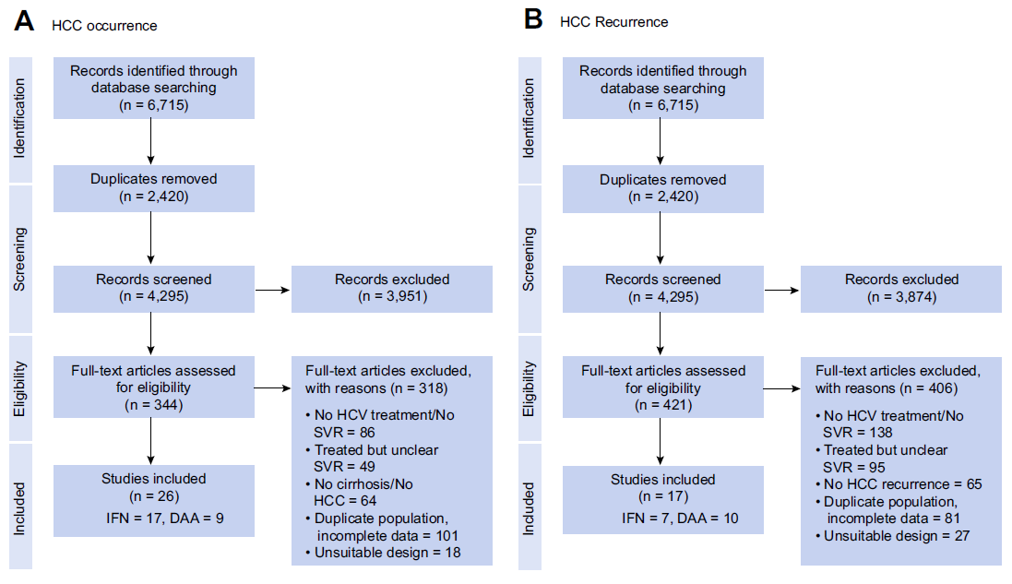

Slide 20
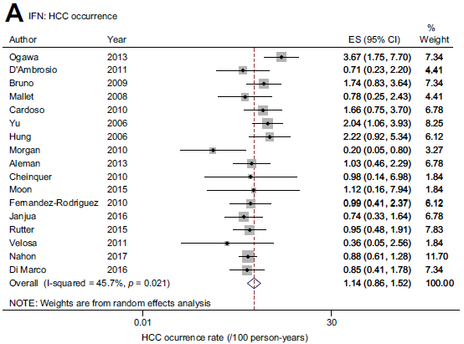

Slide 21
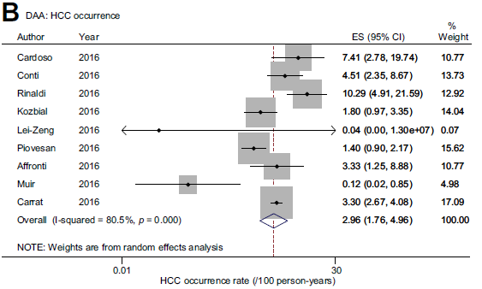

Slide 22
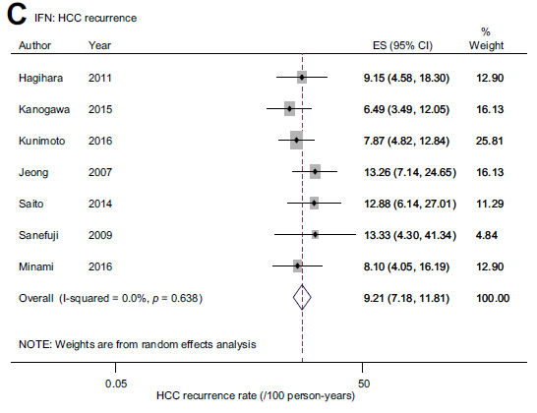

Slide 23
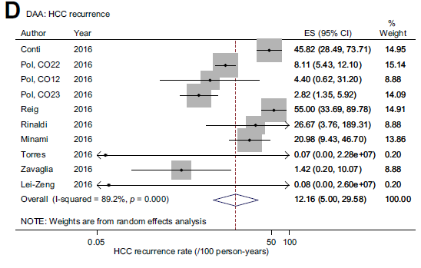

Slide 24
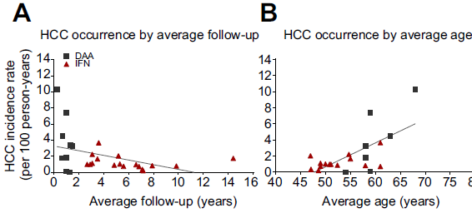
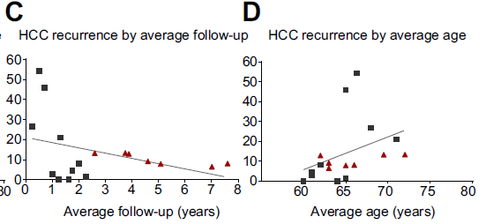

Slide 25
RESUMEN DE RESULTADOS
La tasa de aparición de HCC para el grupo de pacientes tratados con INF fue de 1,14/100py y para el grupo de pacientes tratados con DAA fue de 2,96/100py.
La tasa de recurrencia de HCC fue de 9,21/100py para el grupo de pacientes tratados con INF y de 12,6/100py para el grupo de DAA.
Luego de ajustar en metaregresion por tiempo de seguimiento y edad NO HAY DIFERENCIA ESTADÍSTICAMENTE SIGNIFICATIVA.

Slide 26
OBSERVACIONES Y CONCLUSIONES.
No hay evidencia de que exista una relación del desarrollo de HCC en pacientes tratados con DAA. (63% en reducción de riesgo).
La población tratada con DAA es de mayor edad y con enfermedad más avanzada.
Heterogeneidad entre los estudios en los métodos de detección de HCC y tiempo de seguimiento.
No hay evidencia que indique el retraso del tratamiento con DAA.

